Slide 1
Data Cleansing Komentar Twitter Mengunakan Descriptive Analytics
[Binar] Gold Challenge DSC WAVE 9
Author : Susilawaty

Slide 2
agenda
PENDAHULUAN 1
TUJUAN & RUMUSAN MASALAH 1
METODE & PENELITIAN 1
HASIL & KESIMPULAN 9
PENUTUP 1

Slide 3

PENDAHULUAN
Dari lima negara teratas, Indonesia merupakan salah satu negara yang berinvestasi di media social pada umumnya, twitter. Twitter merupakan salah satu media sosial yang populer untuk menyalurkan opini berupa kritik dan saran. Kritik bisa menjadi bentuk ujaran kebencian jika kritik tersebut mengandung arti menyerang sesuatu(individu, ras, atau kelompok). Dengan batas 280 karakter dalam sebuath tweet, sering terjadi ketidakcocokan kosakata akibat singkatan yang dapat di selesaikan dengan penyisipkan kata. Kejahatan ujaran kebencian telah di masukkan dalam UU ITE nomor 11 Tahun 2008 Pasal 45 Ayat2[3]. Dalam proses pendektesian, penggunaan kosa kata yang tidak tepat membuat kalimat yang di unggah dalam bentuk tweet sulit untuk dipahami tanpa konteks, yang dapat di atasi dengan penyematan kata. Oleh karena itu, penelitian ini bertujuan untuk menganalisa jumlah karakteristik ujaran kebencian yang sering di gunakan dalam komentar di internet, terutama pada social media twitter. Harapannya dalam analisa ini dapat di gunakan untuk menjadi bahan pertimbangan berbagai pihak.

Slide 4
how we get there
tujuan penelitian
RUMUsan masalah
Menganalisis kata-kata di tweeter yang di gunakan dalam hatespeech dan abusive tweet dari data set yang di sediakan
Kata abusive yang sering muncul
Jumlah rata- rata karakter dan jumlah kata di tweeter
Jenis kategori hatespeech yang sering muncul
Perbandingan hate speech, kata abusive dengan other kategori (non toxic)
Mensensor kata abusive dengan char *****

Slide 5
METODE & PENELITIAN
Proses data analisis untuk mendapatkan gambaran umum dari data yang sudah di kumpulkan. Dataset yang di peroleh dari “https://github.com/okkyibrohim/id-multi-label-hate-speech-and-abusive-language-detection”
Metode penelitian yang dipakai adalah Descriptive Analytics (EDA) dimana data di interpretasikan menggunakan pendekatan statistic dan visualisasi dengan menganalisis dua variable yaitu total karakter dan total kata dari sentiment tweeter. Metode sebagai berikut :
Memproses data kata alay dan kata abusive dalam bentuk DataFrame menggunakan pandas
Memproses code function akta abusive cleansing menggunakan regex
Memproses data visualisasi data tweet menggunakan seaborn dan matplotlib
Menggambarkan kata-kata yang sering muncul pada twitter menggunakan wordcloud
Membuat API dengan Flask dan Swagger UI dan memasukan hasil koding cleansing data ke flask
Menyimpan database dalam bentuk SQLite3 & DBeaver
Menggunakan Git dan Github untuk kolaborasi

Slide 6
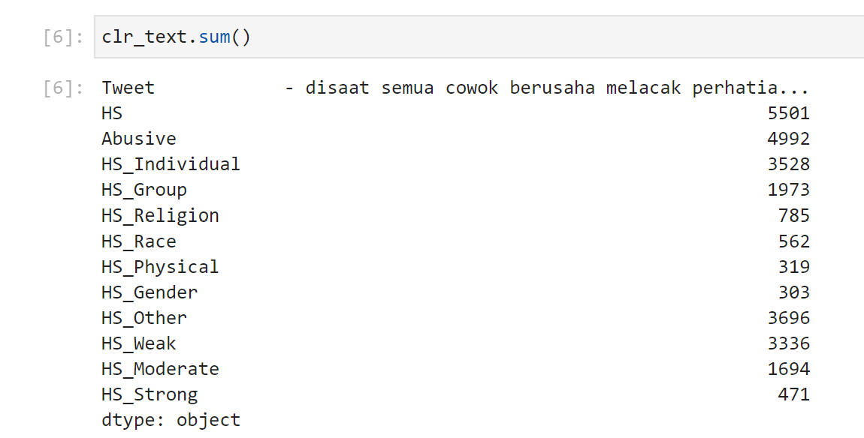
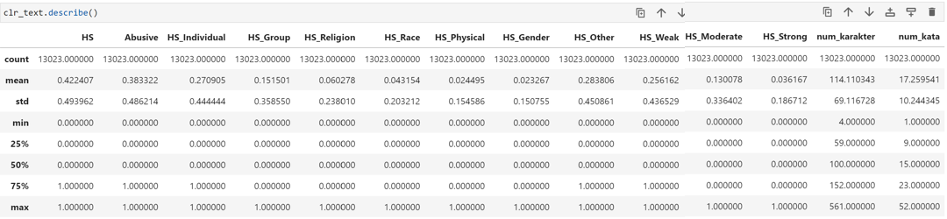
HASIL & KESIMPULAN
1.1 HASIL
Jenis hatespeech kategori dan jumlah nya dapat di lihat sebagai berikut

Slide 7
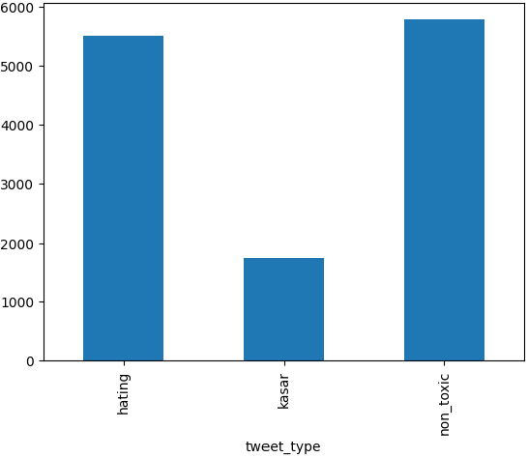
HASIL & KESIMPULAN
Perbandingan data hate speech vs abusive out of all jenis kategori dimana jumlah kata positif or non toxic (5780) dalam satu kalimat sedikit lebih banyak di susul oleh hate speech (5501) dan kata abusive (4992)

Slide 8
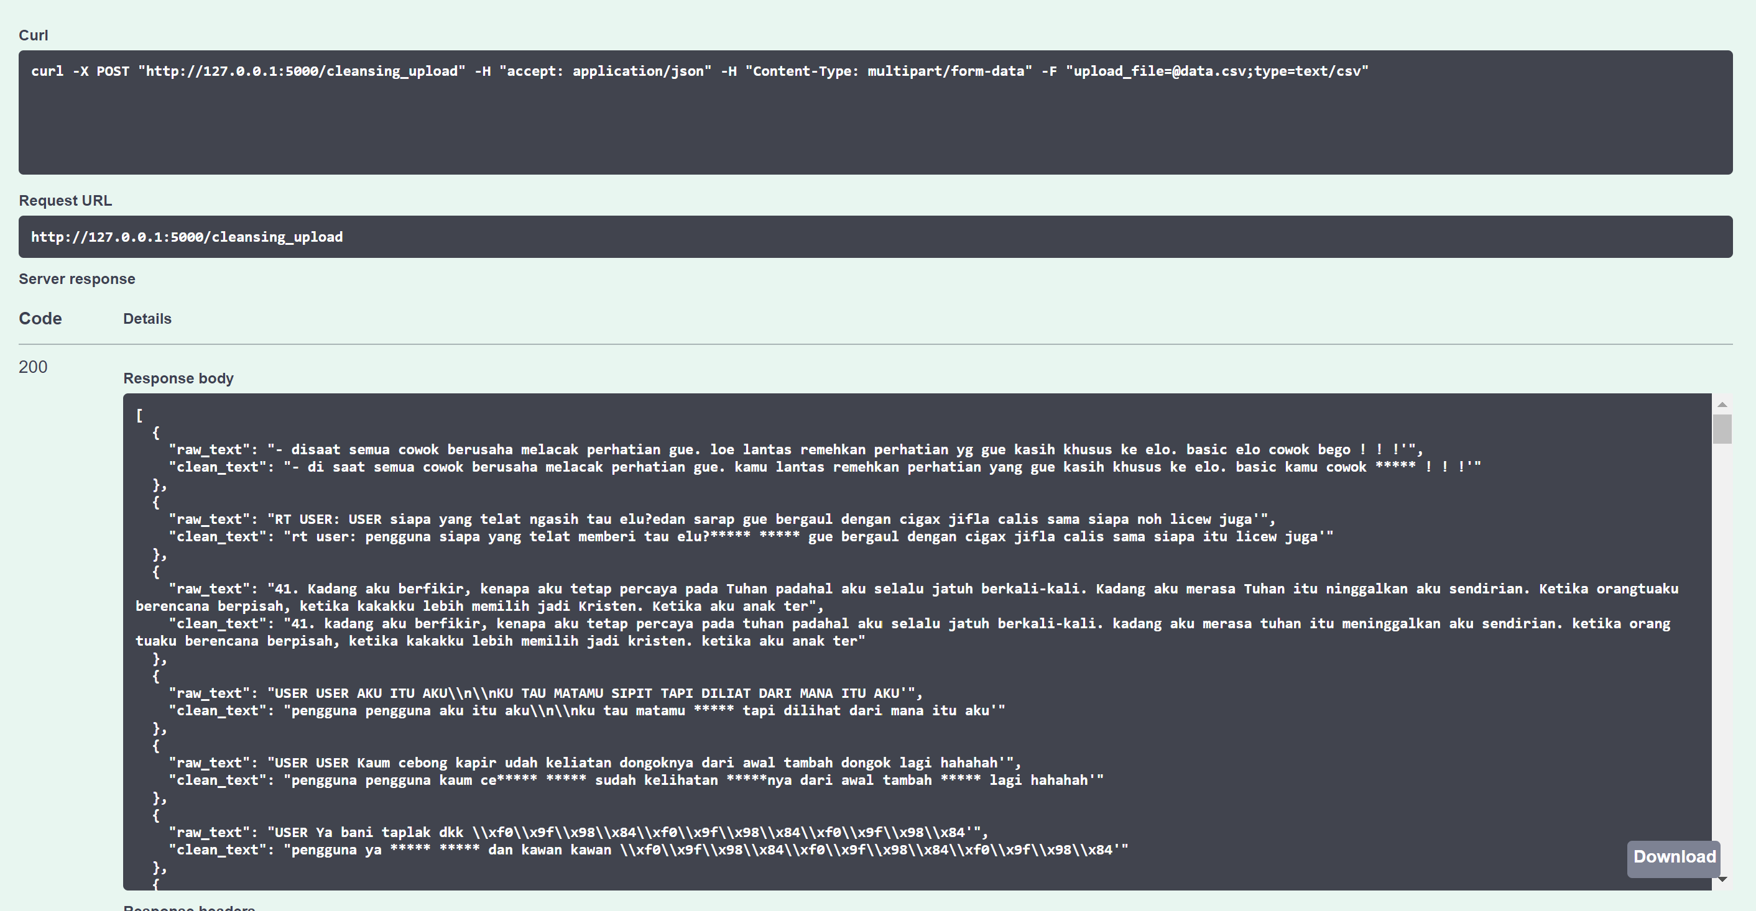
HASIL & KESIMPULAN
Contoh hasil cleansing kata abusive hasil dapat di lihat di clean_text

Slide 9
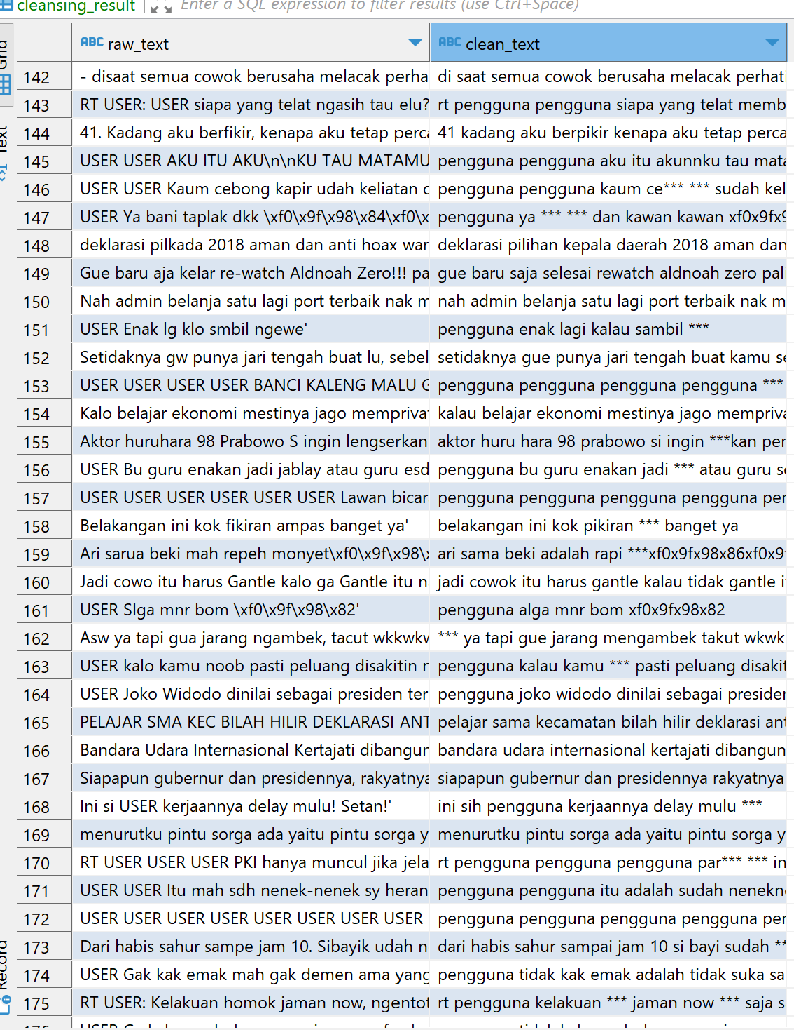
HASIL & KESIMPULAN
Contoh hasil raw text vs clean text kata abusive dapat di lihat dengan di sesor karakter ‘*****’

Slide 10
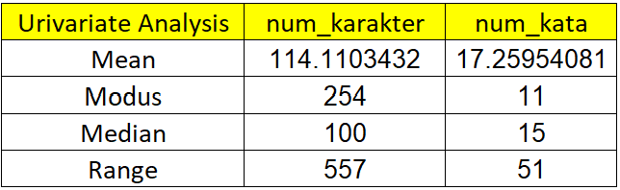
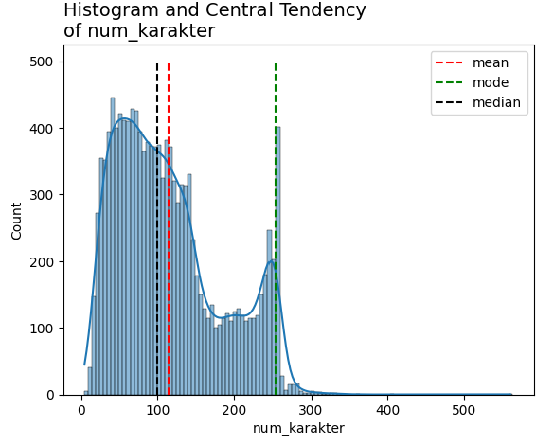
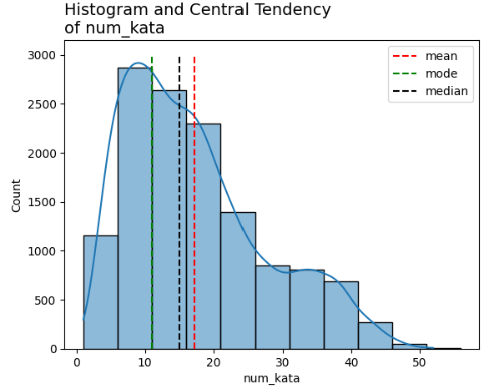
HASIL & KESIMPULAN
Bivariate Analysis

Slide 11
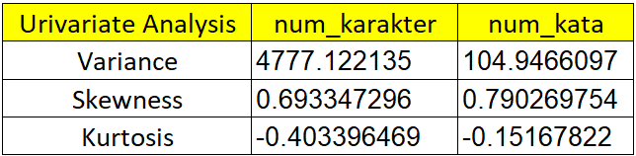
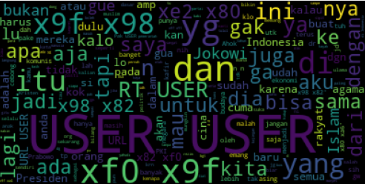
Data kata-kata yang banyak atau sering muncul pada twitter

Slide 12
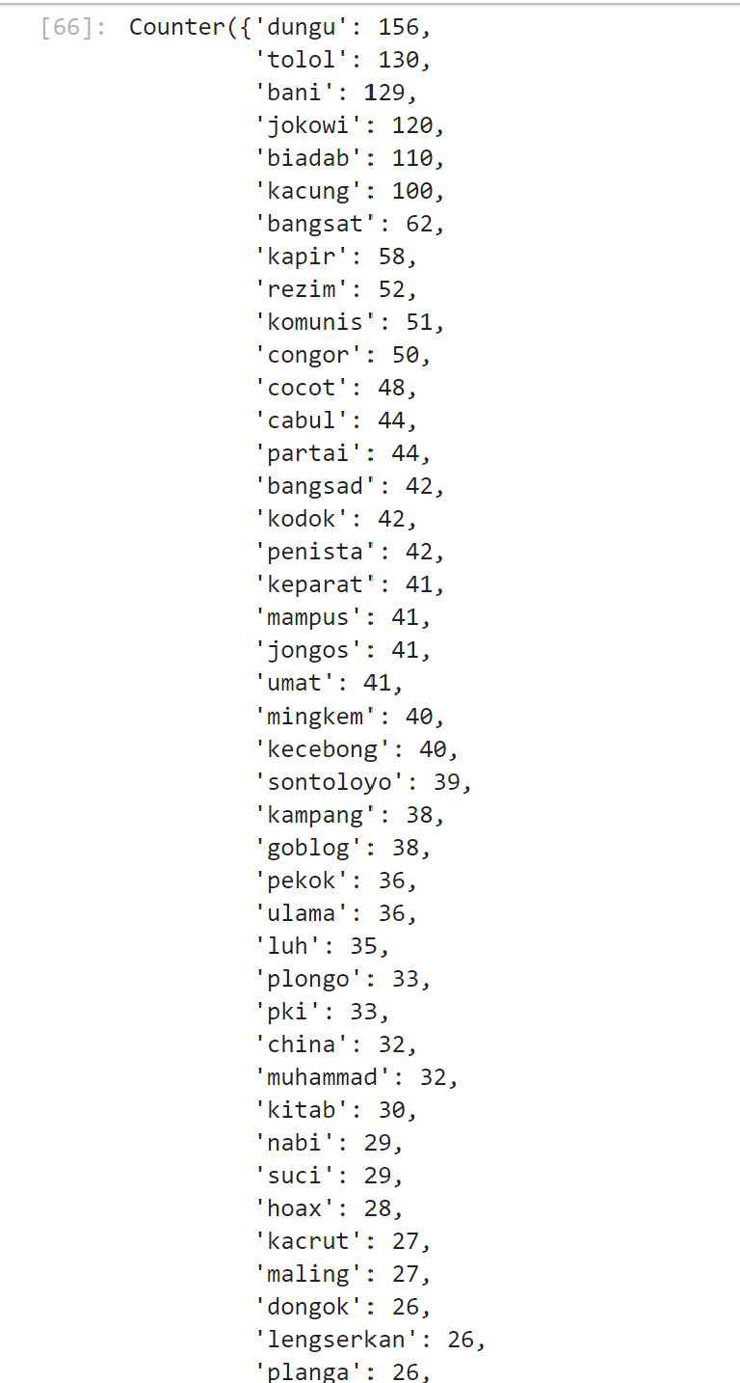
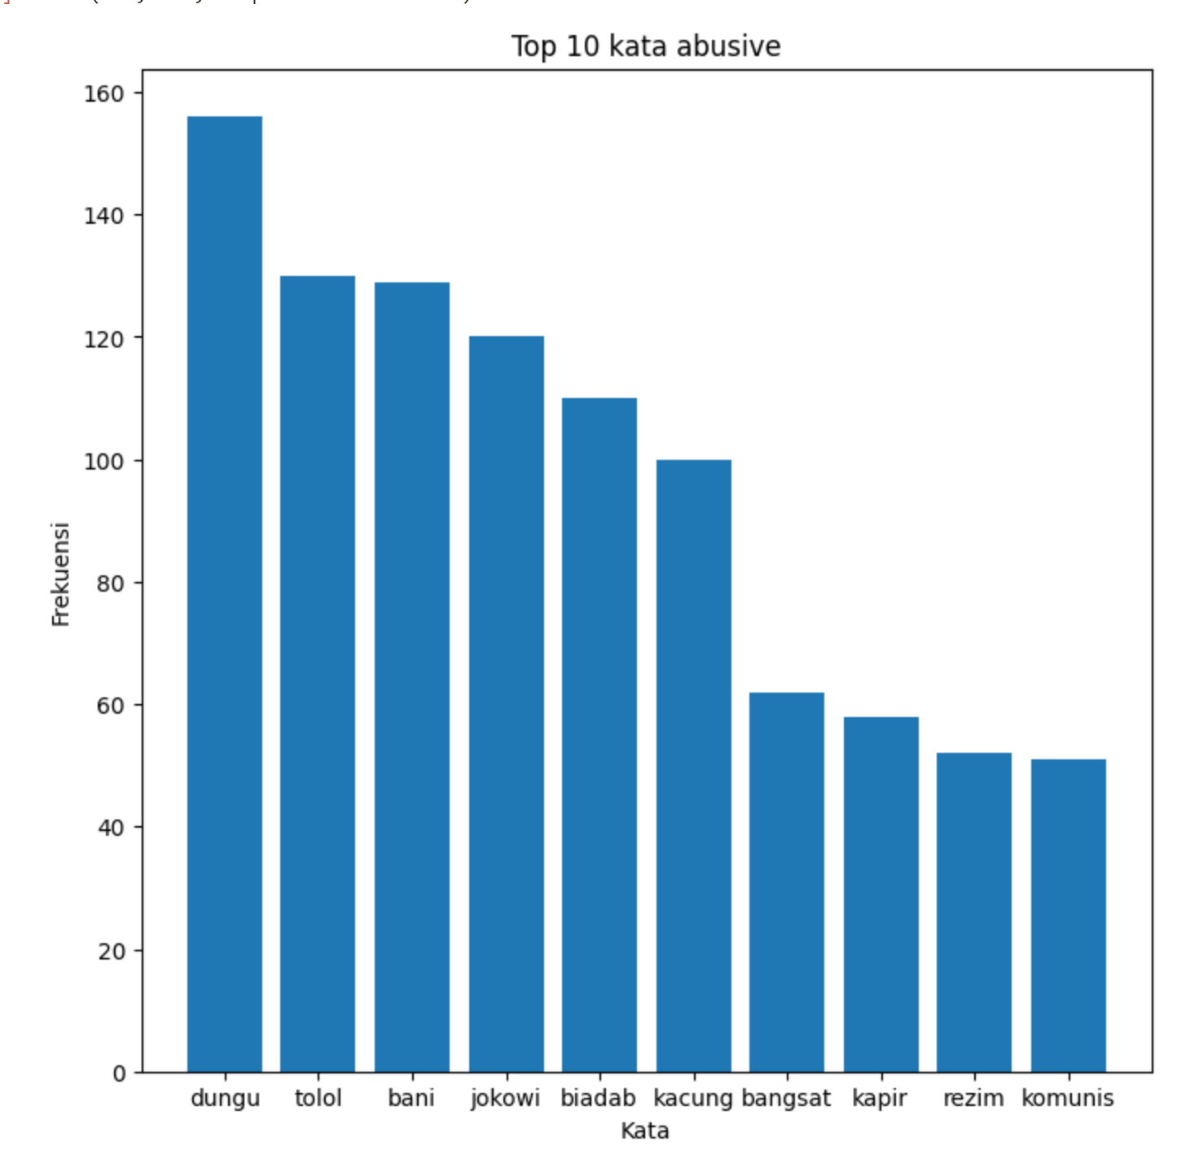
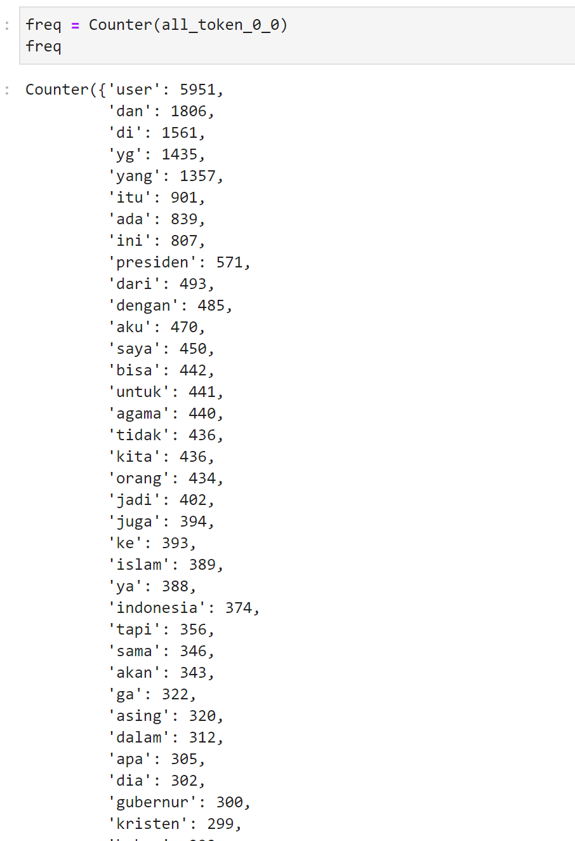
Kata-kata abusive yang sering muncul
Top 10 kata abusive
Total semua kata yang sering muncul

Slide 13
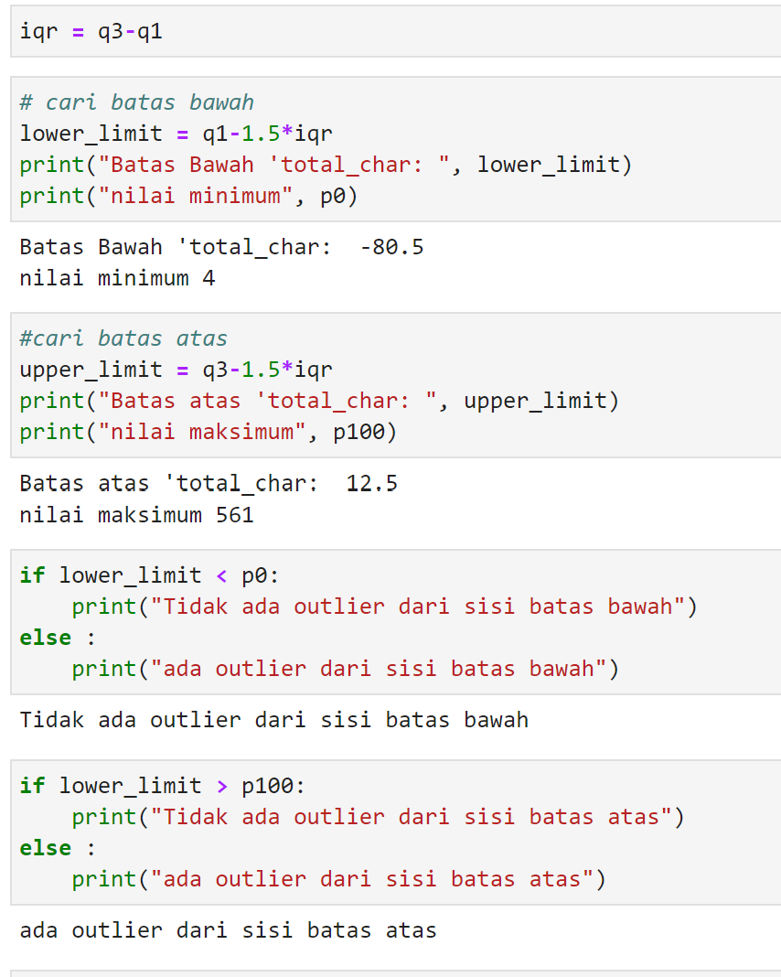
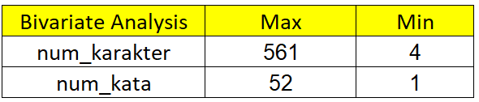
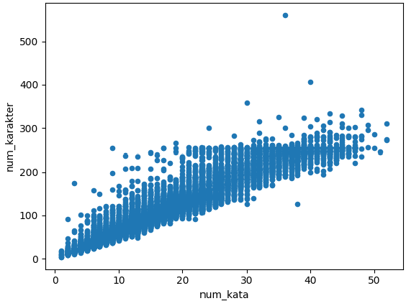
Bivariate Analysis

Slide 14
KESIMPULAN
Berdasarkan analisa yang sudah di lakukan dengan pendekatan univariate and bivariate analysis telah di ketahui bahwa terdapat :
Rata-rata jumlah karakter 114.11 dan rata-rata jumlah kata 17.25 5501 hate speech dan 4992 kata abusive
Max karakter adalah 561 dan Min 4
Max kata adalah 52 dan Min 1
Kata yang sering muncul di tweeter adalah “user”, “yang” & “itu”
Kata abusive & kata alay yang sering muncul adalah “dungu” ,”bani” “tolol”, & “Jokowi”
Dengan mengunakan data cleansing kita bisa mensensor kata-kata kasar yang ada pada tweet untuk menghindari tindakan yang bisa memicu argumen

Slide 15
Thank You
https://github.com/Susilawaty/flask_swagger_template

